Slide 1
Población e infección micorrícica arbuscular en papa (Solanum tuberosum L.), var. super chola, con tres dosis de fertilización de fósforo en San Roque, Atuntaqui, Imbabura
Saltos Apolo, Max Jonathan
Departamento de Ciencias de la Vida y la Agricultura
Carrera de Ingeniería Agropecuaria
Trabajo de titulación, previo a la obtención del título de Ingeniero Agropecuario
Msc. Basantes Morales Emilio Rodrigo
24 de marzo 2021

Slide 2
INTRODUCCIÓN
Extensión
Producción
Sistema tradicional
Condiciones edáficas
(FAO , 2019)
c

Slide 3
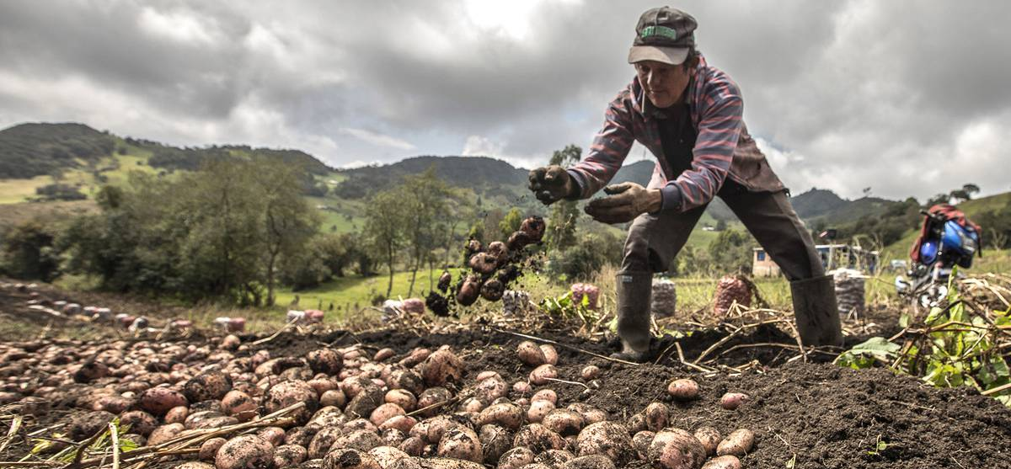
INTRODUCCIÓN
Problemas Físicos
Pérdida de la capa arable
Estructura del suelo
Compactación
Retención de agua
Problemas Químicos
Salinidad
pH
Toxicidad del suelo
Contaminación del agua
Problemas Biológicos
Reducción de macro y micro fauna
Degradación de la cubierta vegetal
Disminución de la asimilación de nutrientes
c

Slide 4
PROBLEMA
Uso agroquímicos
Análisis de suelo
Microbiota del suelo
Disponibilidad de bioinsumos
Fitoxicidad
Pérdida de fertilidad
Reducción microbiota
Desarrollo de Tecnología
CAUSAS
EFECTOS
El uso excesivo de agroquímicos en el manejo del cultivo de papa genera susceptibilidad a plagas y enfermedades. Esto afecta la fertilidad del suelo, el equilibrio ambiental, los costos de producción y la salud tanto del productor como del consumidor.

Slide 5
PAPA
388 x 10⁶ t en 19 x 10⁶ ha
29.73 kg/año/persona
29.73 kg/año/persona
84000
21 t / ha
9 t/ ha
52
16 t / ha
c

Slide 6
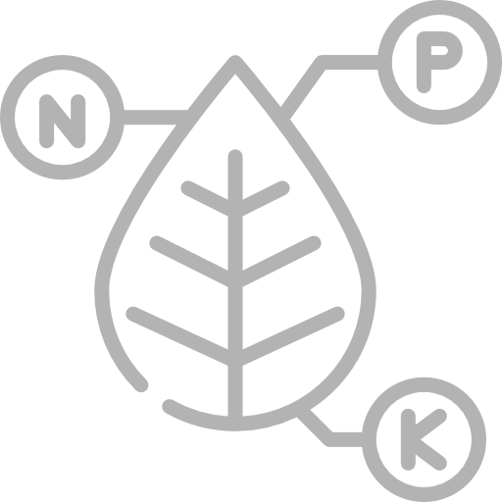
PAPA
Templado frio
2700 a 2900 msnm
N,K y P
8 a 12 h luz
600 mm
c

Slide 7
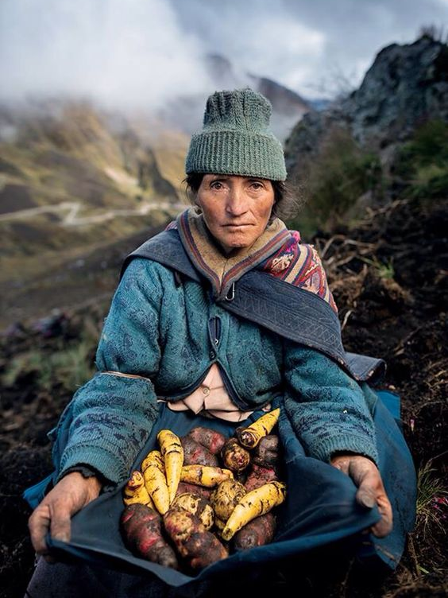
Fósforo
Halloisita imogolita y alófonos
Complejo humus- Al
>2700 msnm
Parámetros disponibilidad
Orto fosfato inorgánico
Estimulación celular
Rol fisiológico
Andisoles
En el Suelo

Slide 8
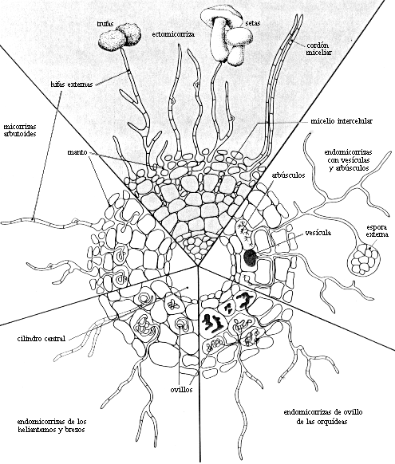
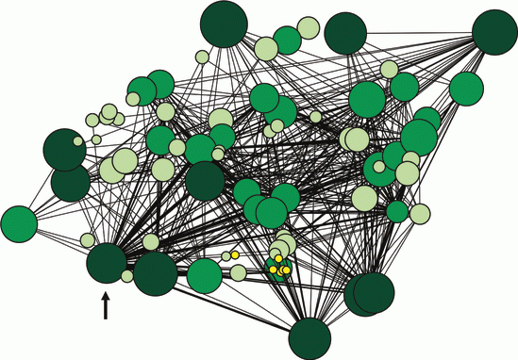
Micorrizas
Ectomicorrizas
Ectendomicorriza
Definición
Base de la simbiosis
Endomicorrizas
Mapa de red de micorrizas, Asociación entre pino Oregón y Rhizopogon spp. Beiler et al, 2010

Slide 9
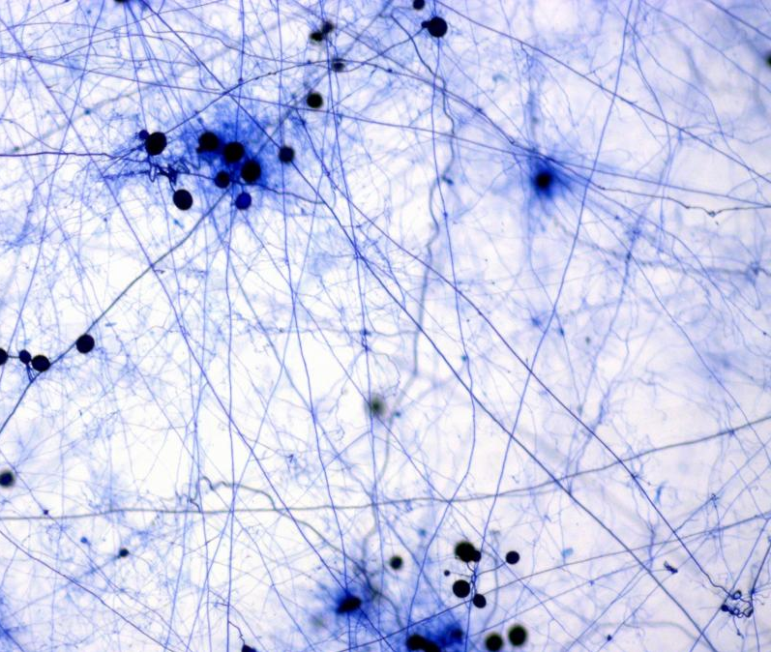
Micorrizas arbusculares (HMA)
Antagonismo
Rendimiento
Consumo de agua
Costos de producción
Especificidad
phylum Glomeromycota
Ciclo de vida
Importancia en la agricultura

Slide 10
OBJETIVOS
GENERAL
Determinar la población e infección micorrícica arbuscular en papa(Solanum tuberosum L.), var. Super Chola, con tres dosis de fertilización de P en San Roque, Atuntaqui, Imbabura.
ESPECÍFICOS
Determinar la población e infección inicial de micorrizas en el suelo de papa.
Determinar la población de micorrizas bajo diferentes dosis de fertilización con P, a los 60 d de la siembra, 120 d (tiempo de floración) y antes de la cosecha.
Determinar el efecto de la dosis de P en el grado de infección de micorrizas.
Evaluar la diferencia en la colonización entre las plantas inoculadas y las no inoculadas.
Determinar la relación entre el porcentaje de infección, la colonización y la productividad de papa.
Determinar la relación costo beneficio del uso de micorrizas en la producción de papa.
c

Slide 11
HIPÓTESIS
H0: La inoculación de micorrizas y fertilización con P no aumenta la población e infección de micorrizas ni la productividad del cultivo de papa (Solanum tuberosum L.).
H1: La inoculación de micorrizas y fertilización con P si aumenta la población e infección de micorrizas y la productividad del cultivo de papa (Solanum tuberosum L.).
c

Slide 12
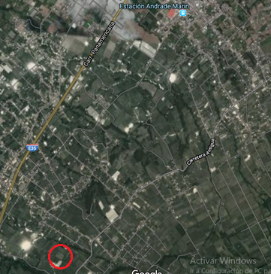
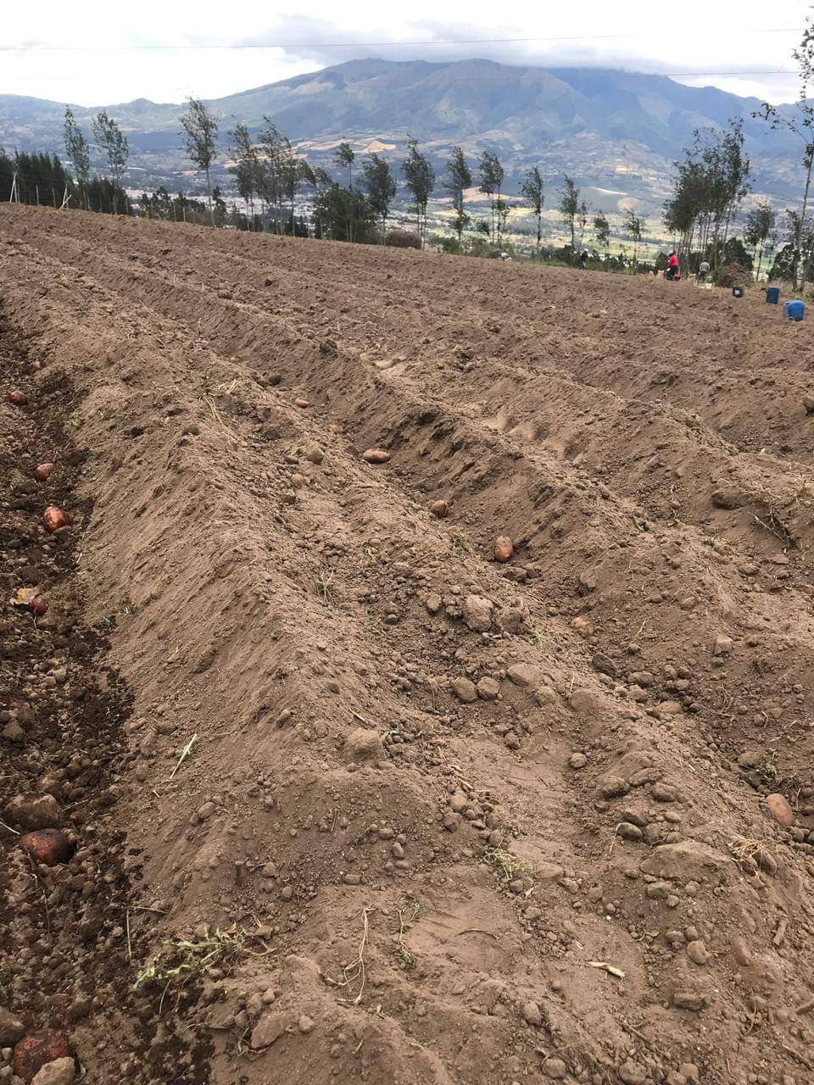
MATERIALES Y METODOLOGÍA
Área de estudio
Ubicación política
Provincia: Imbabura
Cantón: Antonio Ante
Parroquia: San Roque
Sector: El Cerotal
Atuntaqui
Ubicación ecológica
Altitud: 2650 msnm
Temperatura media: 14 °C
Precipitación anual: 1250 mm
Zona ecológica: Bosque seco Montano Bajo
Región: Seco temperado
Área de estudio
Figura 1 Ubicación de la fase campo
Fuente: Google Earth Pro, 2020
(Arce , 2009)
c

Slide 13
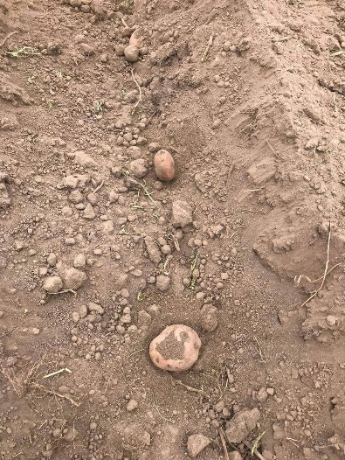
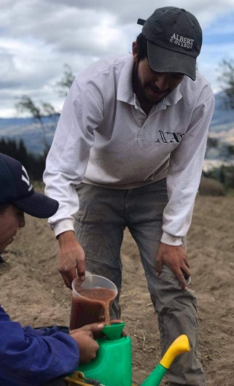
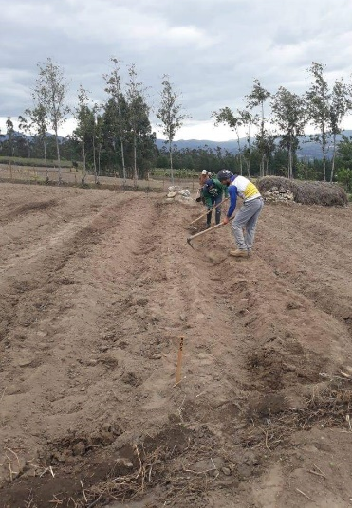
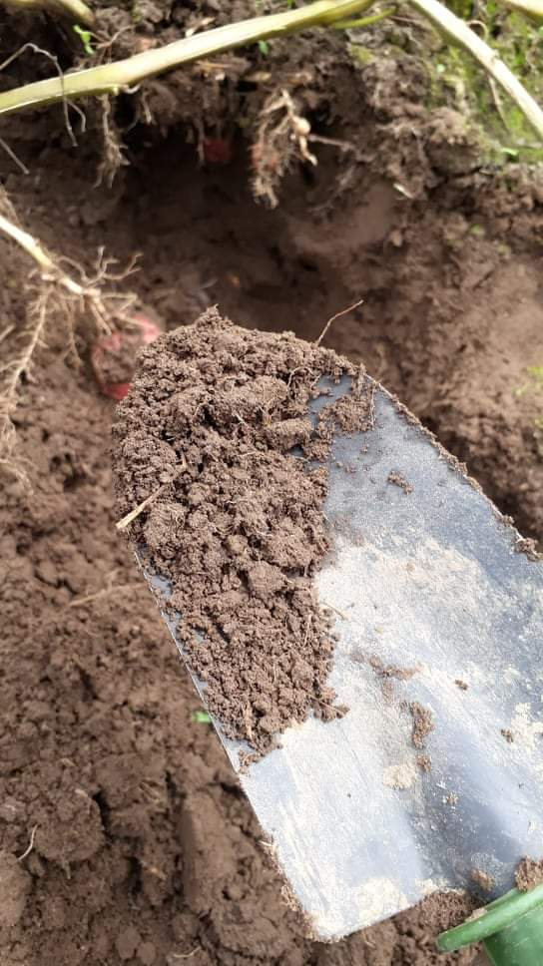
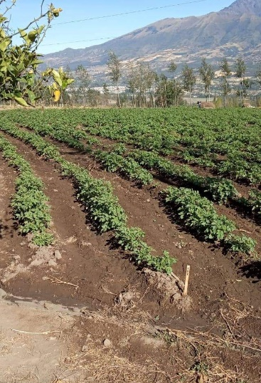
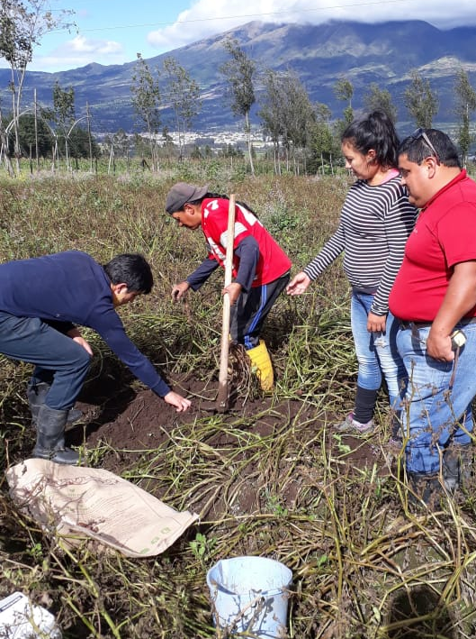
07-2019
28-07-2019
Arado y rastra
Siembra
Inoculación
Riego
Retape
Toma de muestra
Aporque
C. Fito
Floración
Cosecha

Slide 15
3 kg/ ha HMA
Sin HMA
Aplicación micorriza
Porcentaje de fósforo
Variables
70 kg/ ha
90 kg/ ha
45 kg/ha

Slide 16
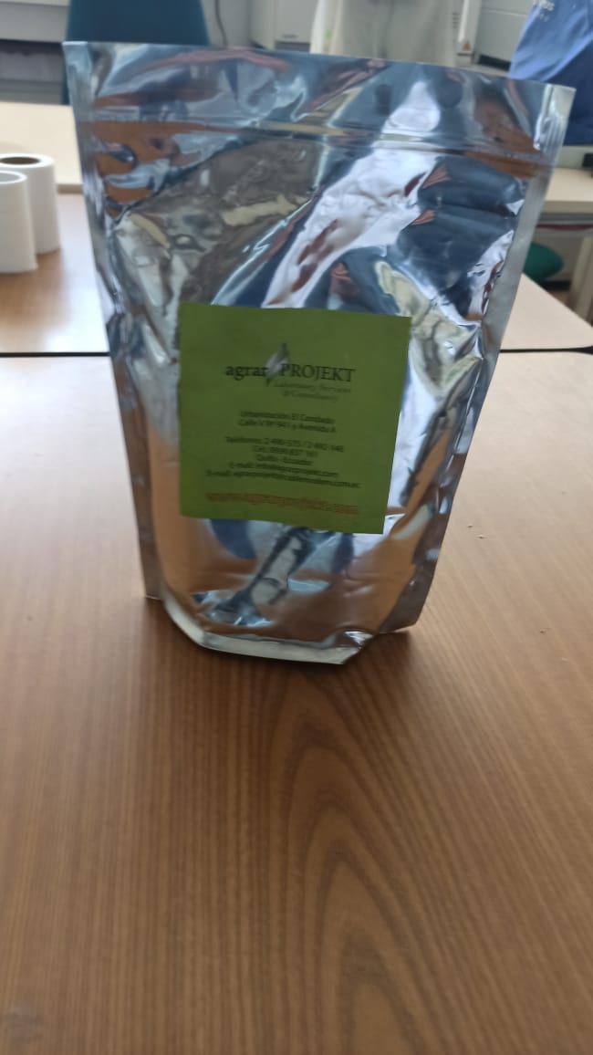
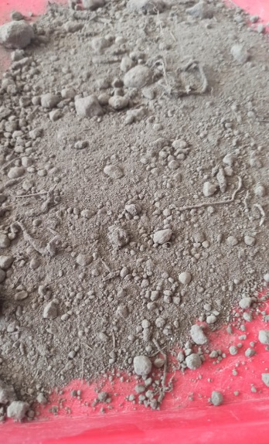
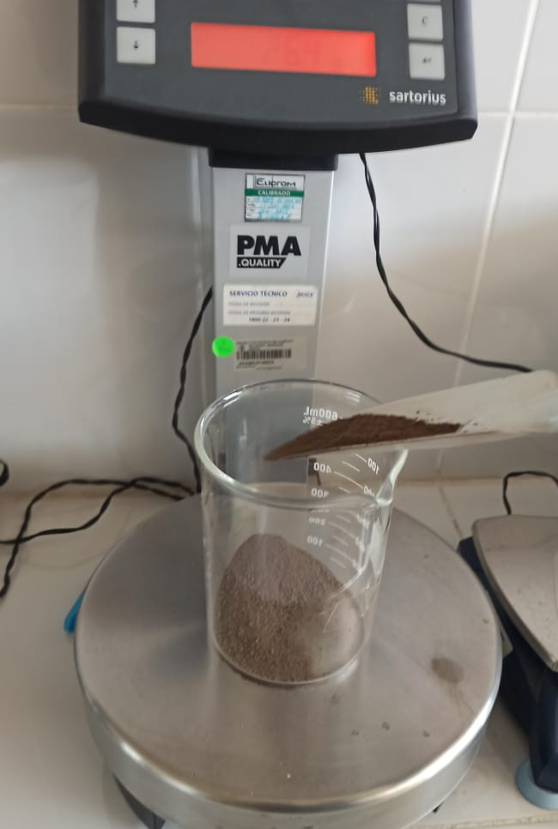
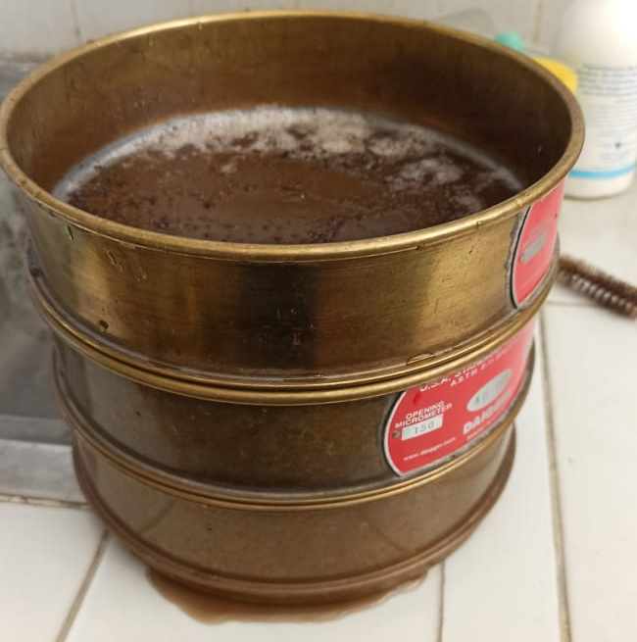
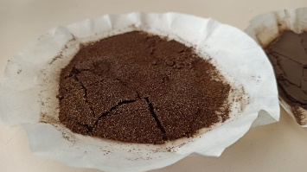
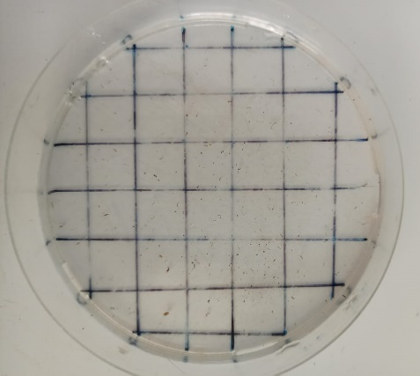
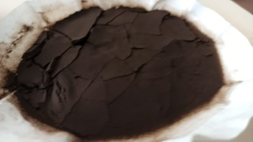
Toma de muestra
500g muestra
Secado
Tamiz
100g muestra
Peróxido de hidrogeno
Fracciones
Separación
Conteo

Slide 17
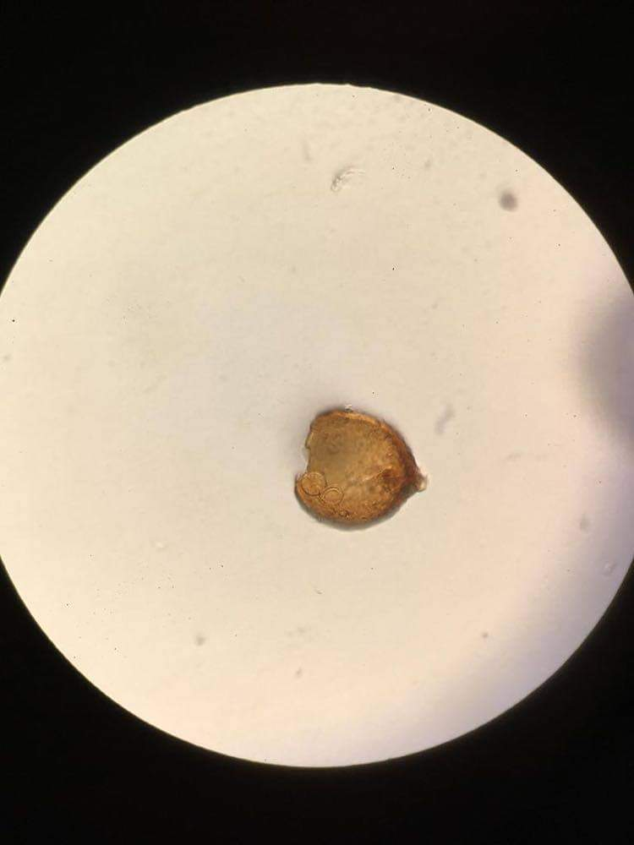
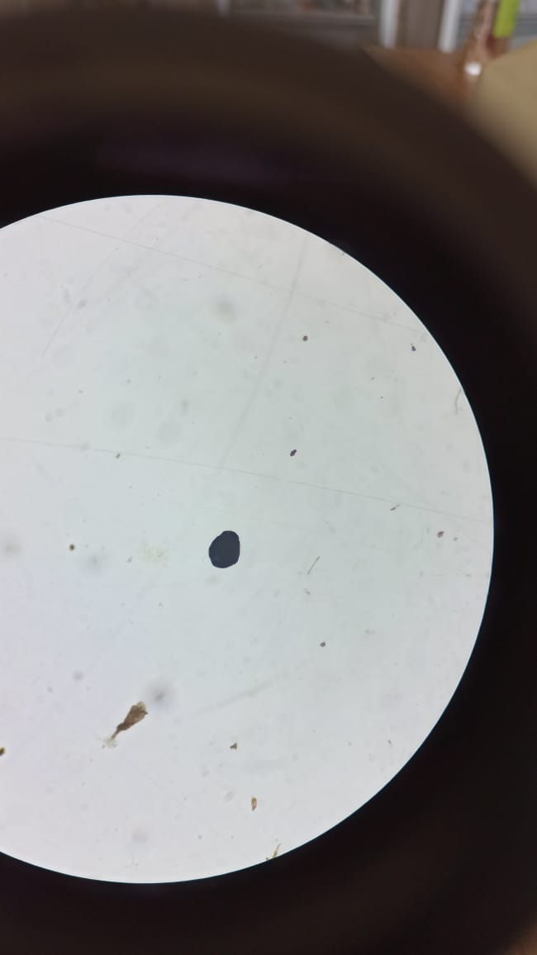
Espora HMA
Espora HMA

Slide 18
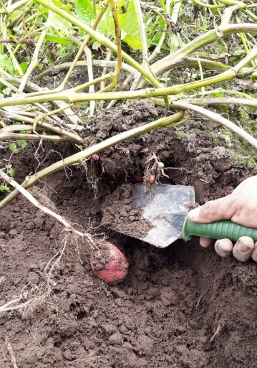
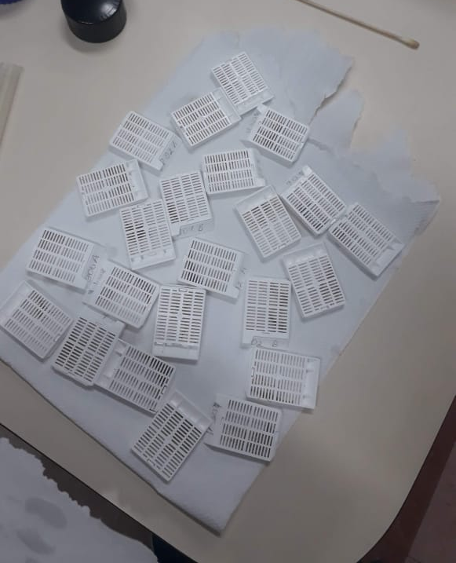
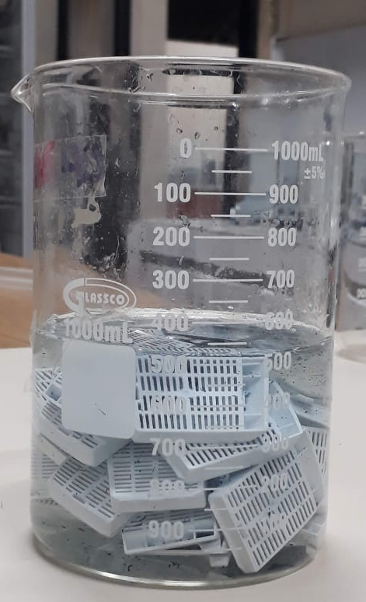
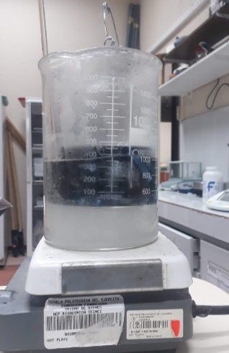
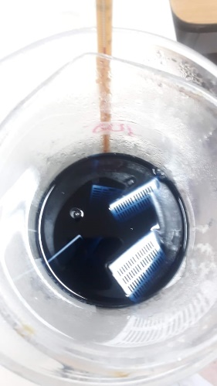
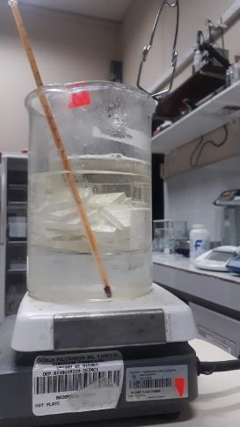
Toma de muestra
Casetas disección
KOH
H2O2
Calor
Azul de tripano
Azul de tripano
Placa

Slide 19
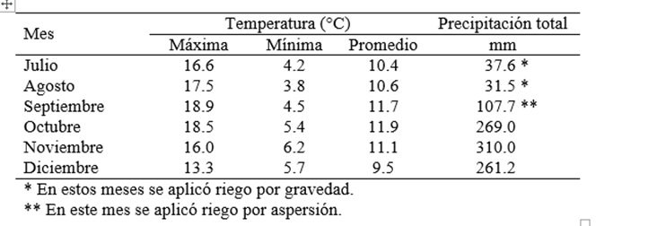
Condiciones climáticas
Basantes (2015) establece que la temperatura adecuada para el desarrollo vegetativo de la papa se encuentra entre 8 a 25 °C y en la tuberización 13 a 18 °C.

Slide 20
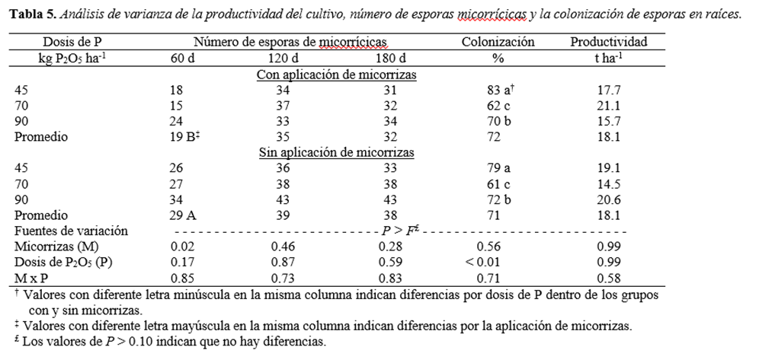
Condiciones climáticas
Basantes (2015) establece que la temperatura adecuada para el desarrollo vegetativo de la papa se encuentra entre 8 a 25 °C y en la tuberización de13 a 18 °C.

Slide 21
Análisis Foliar

Slide 22
Análisis Económico

Slide 23
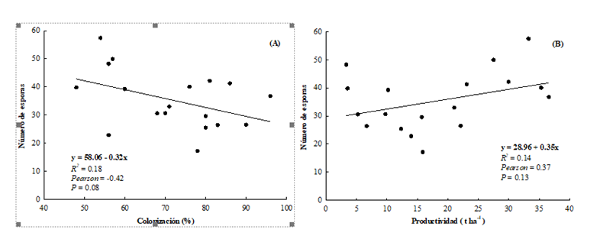
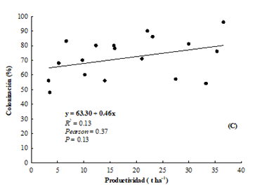
Resultados y Discusión
Análisis de Correlaciones

Slide 24
Conclusiones
Se determinó que existieron 23 esporas g⁻¹ de suelo en un estadio inicial mostrando una alta cantidad de micorrizas.
El número de esporas disminuyó a los 60 días, los tratamientos sin HMA presentaron mayor promedio que el resto. A los 120 d, en la etapa de floración, aumentó el número de esporas mientras que en la senescencia del cultivo, este valor disminuyó.
El grado de infección micorrícico disminuyó al elevar los niveles de fósforo en el suelo, estableciendo una relación proporcional inversa entre estas dos variables.
No se encontró correlación entre la colonización y la productividad del cultivo.
Los tratamientos 2 (sin HMA + 70 kg P₂O₅) y 6 (con HMA + 45 kg P₂O₅) generaron mayor utilidad neta que los otros tratamientos

Slide 25
Recomendaciones
Utilizar cepas de zonas cercanas y adaptadas al cultivo, ya que la selectividad de las plantas huéspedes afectan la colonización de las micorrizas.
Determinar la microbiota pre existente en el suelo previo a la inoculación de HMA, porque esta afecta al desarrollo del inóculo y su funcionalidad.
Realizar ensayos con cepas de micorrizas nativas y compararlas con las comerciales.

Slide 26
Gracias

Slide 27
AGRADECIMIENTOS
c

